Slide 1

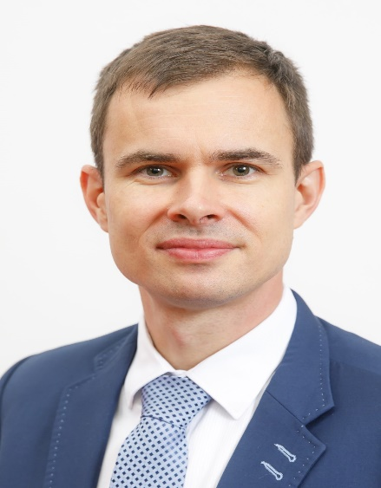
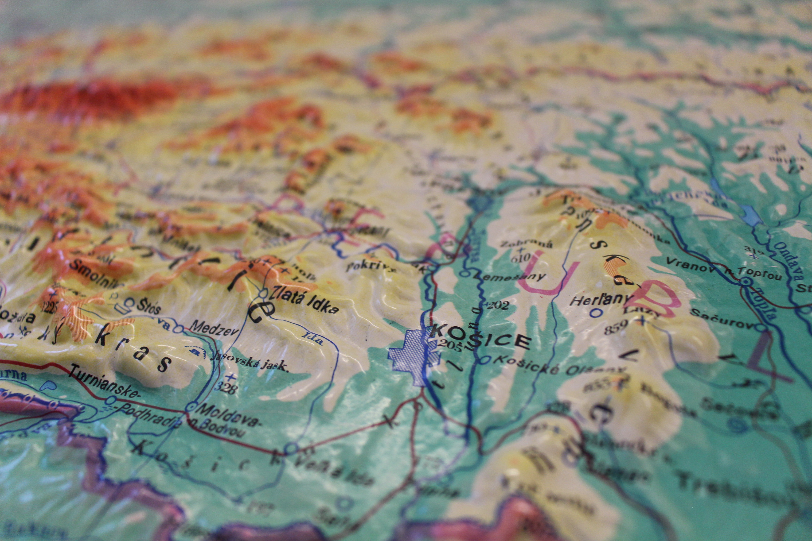
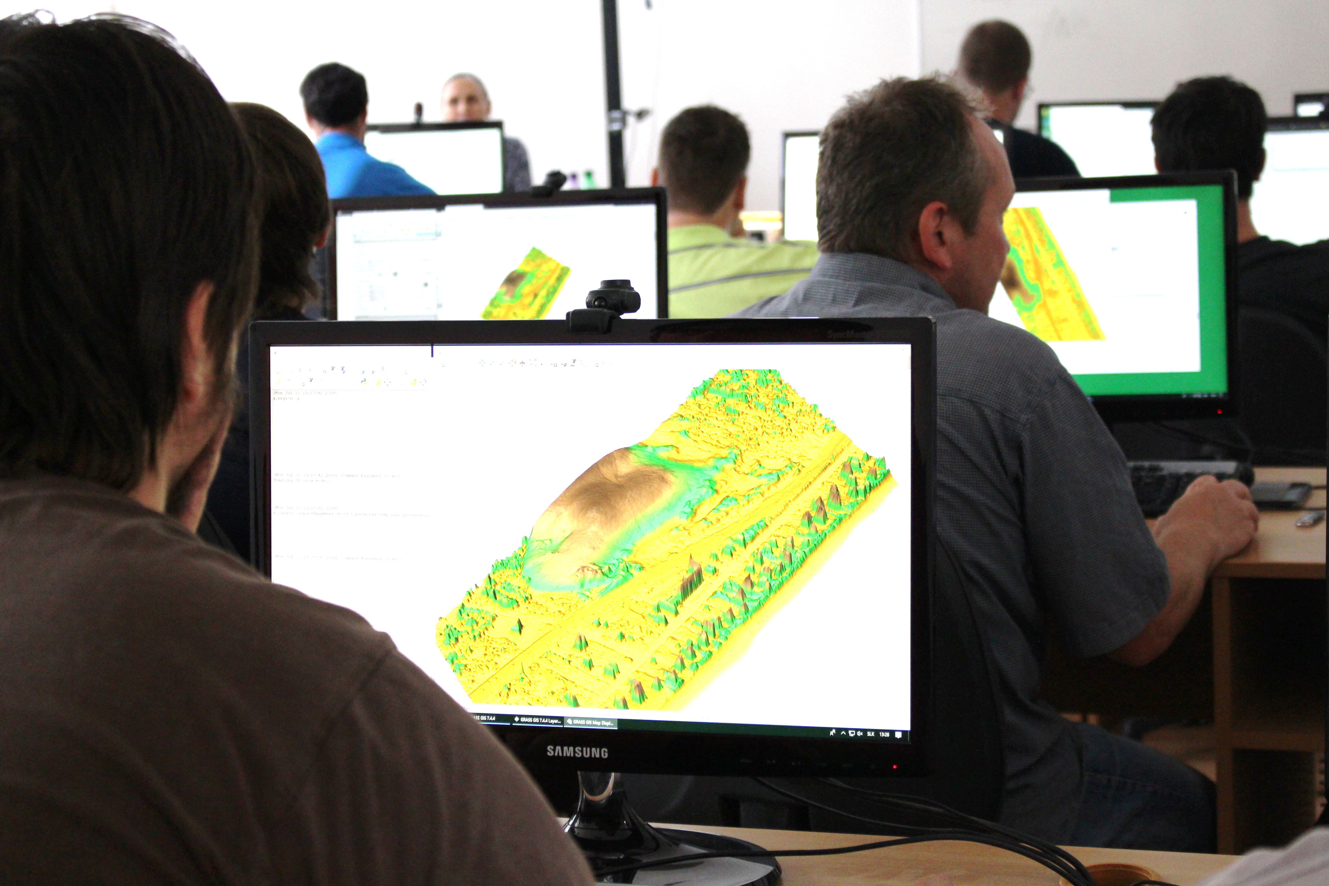
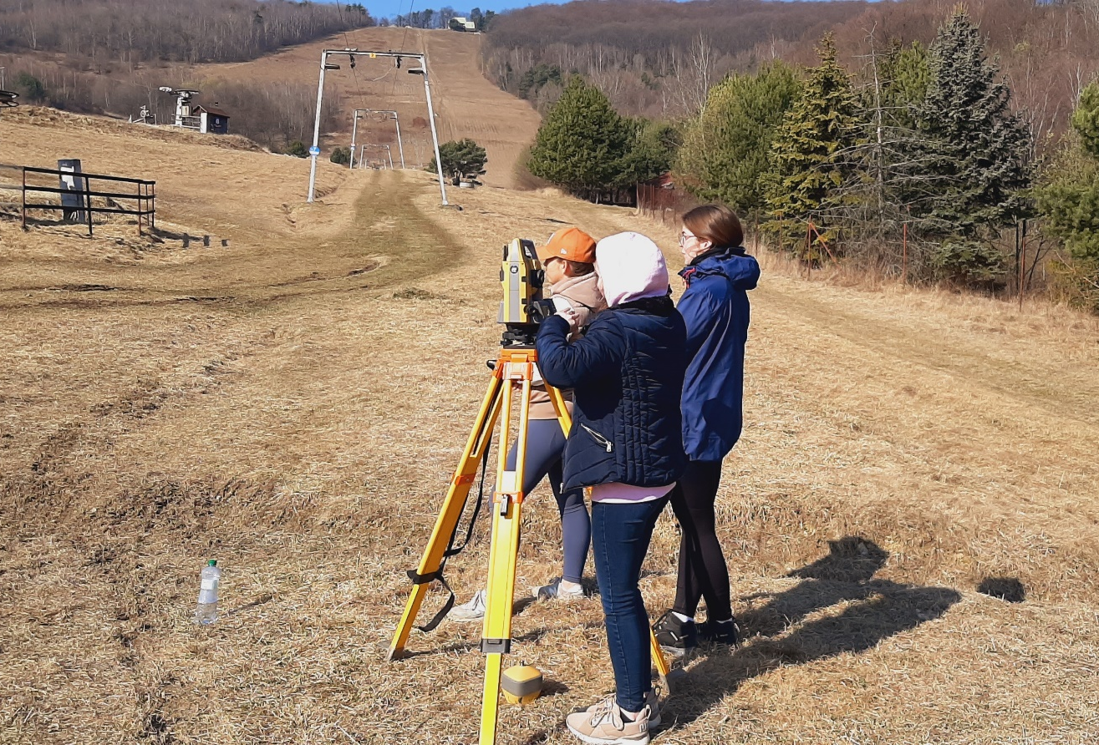
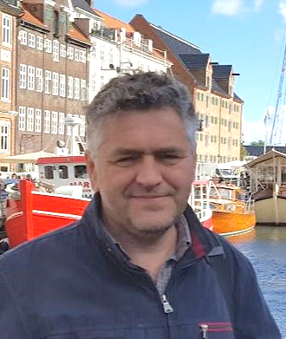
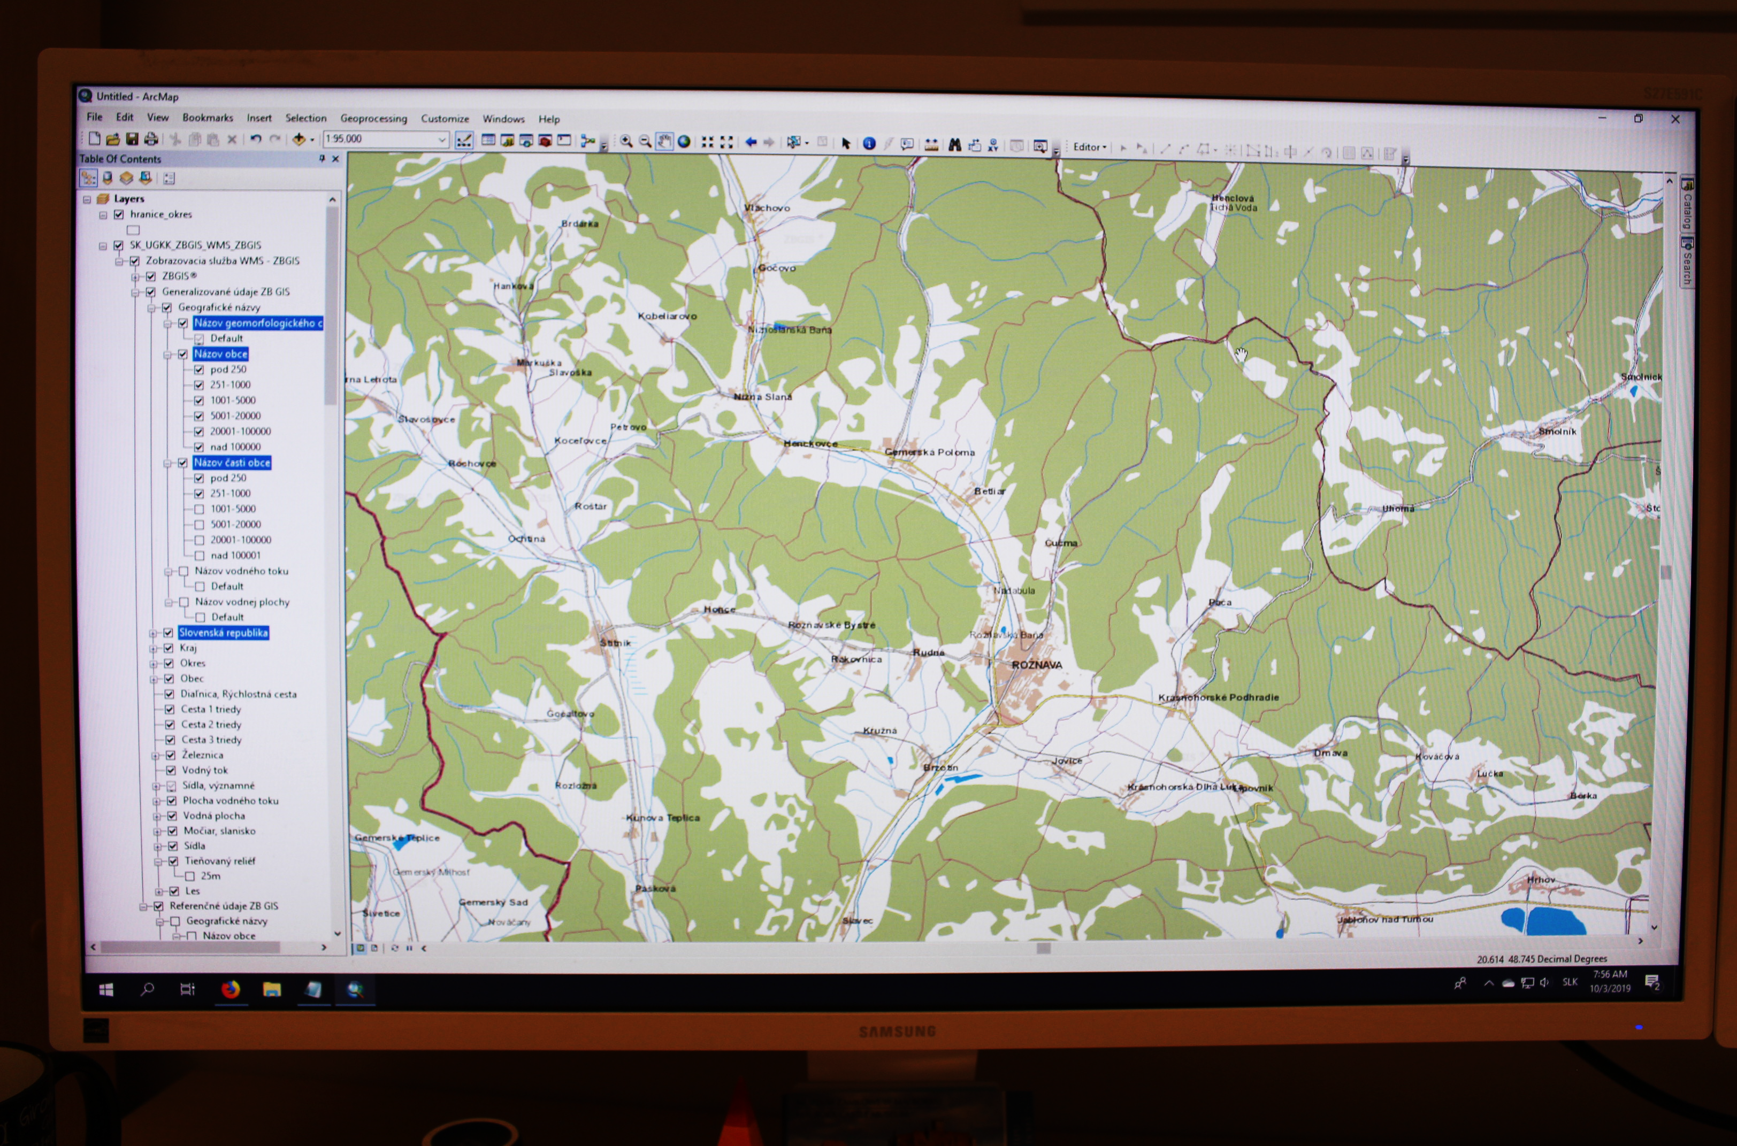
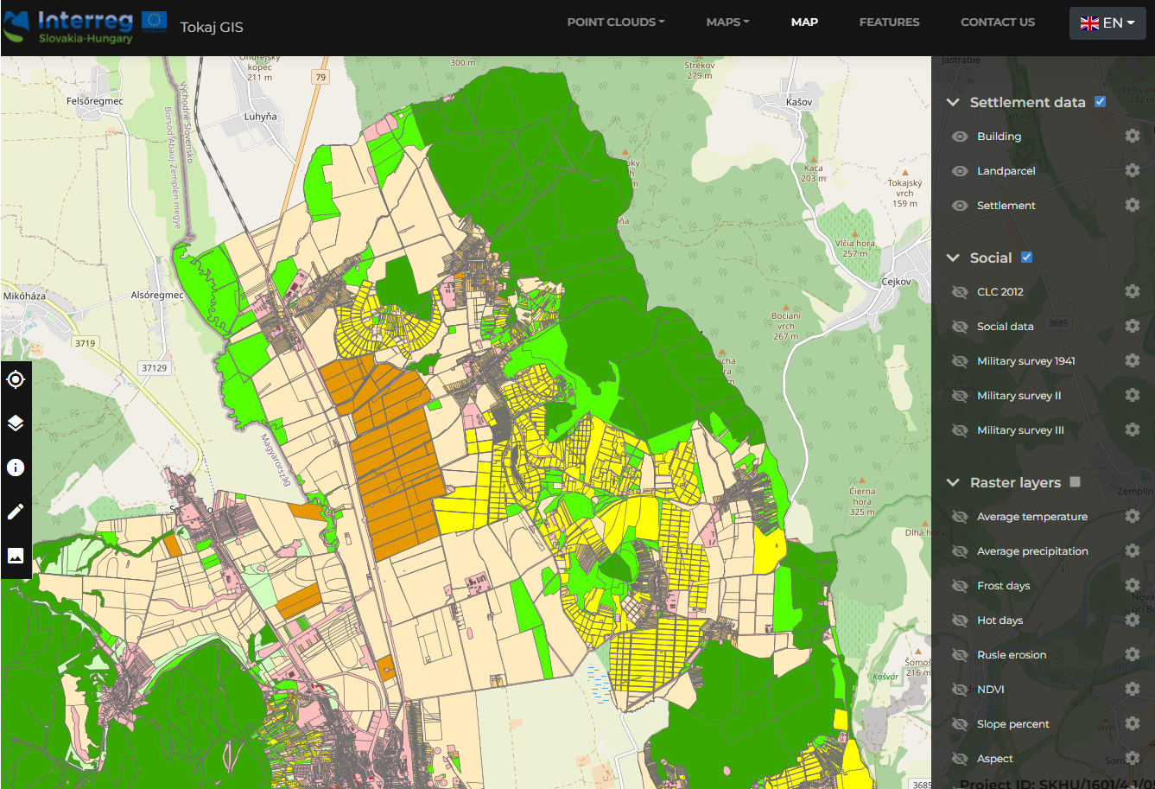
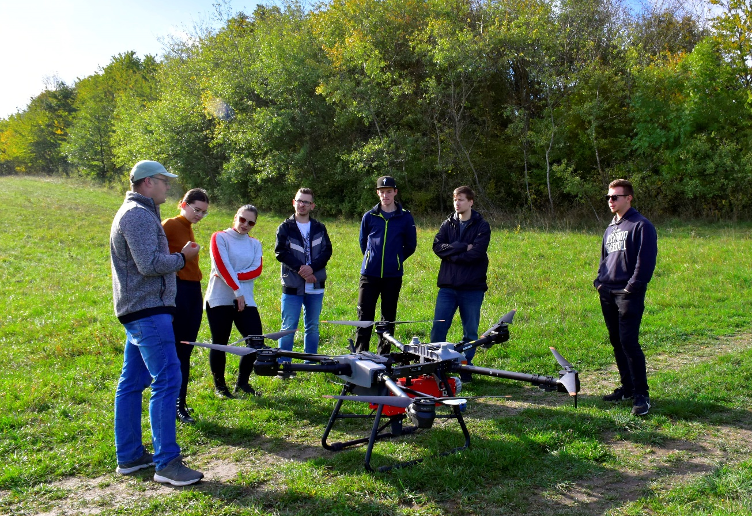
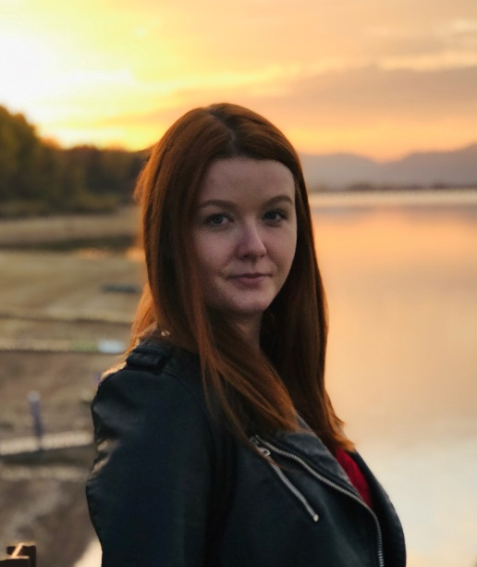
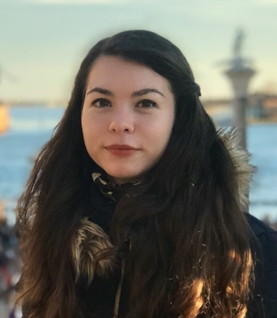
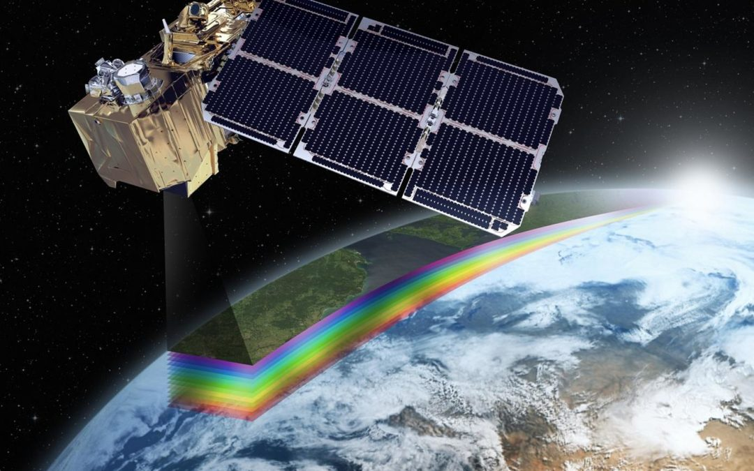
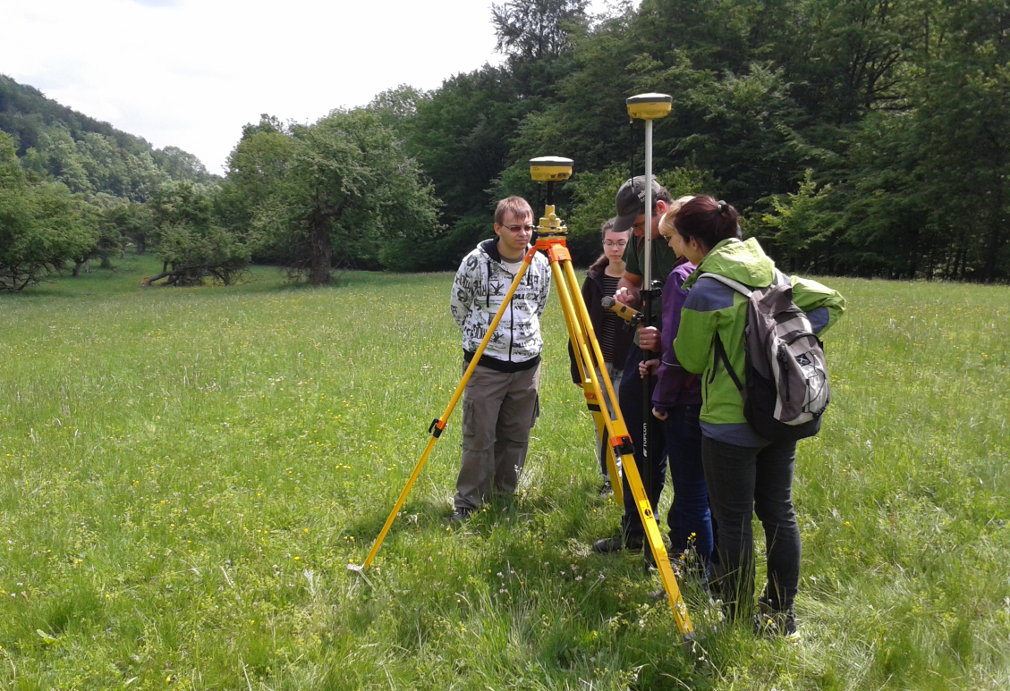
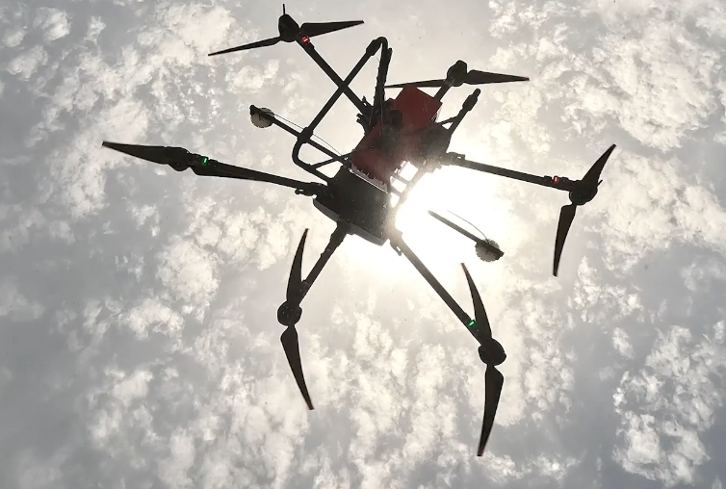
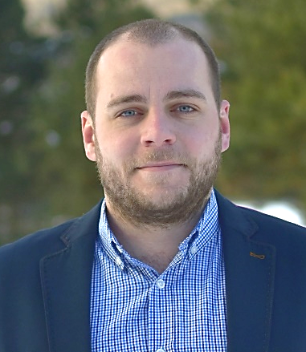
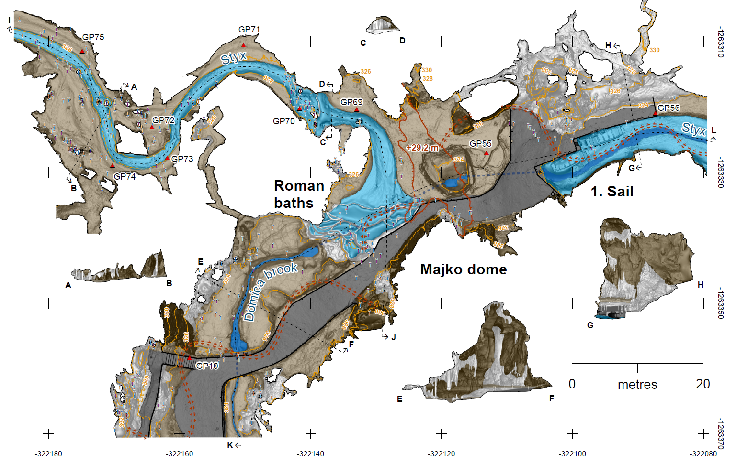
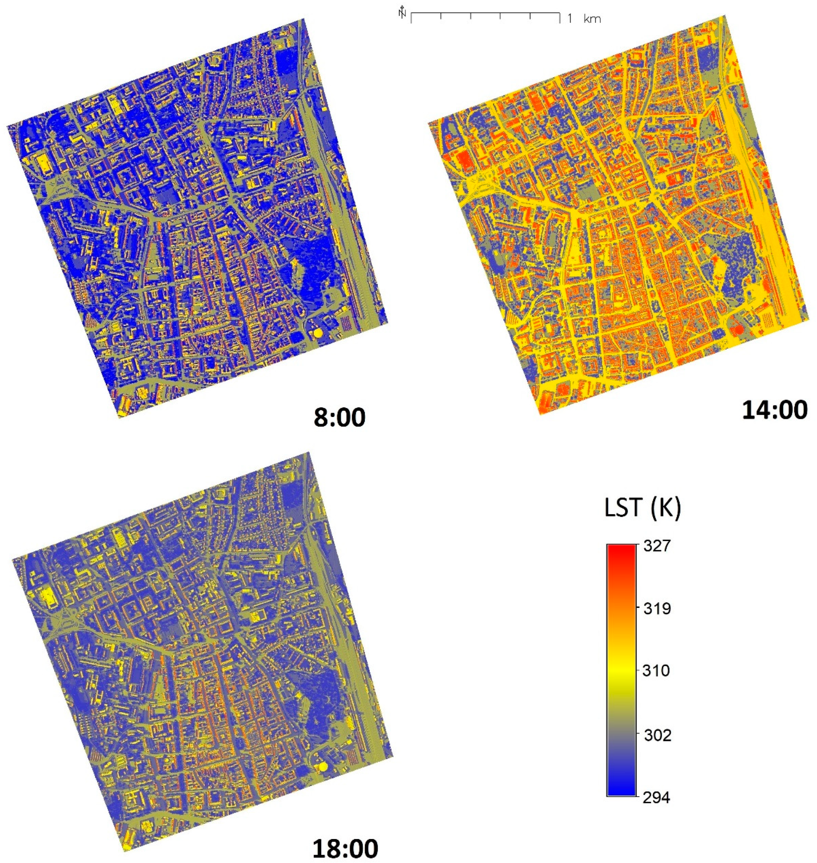
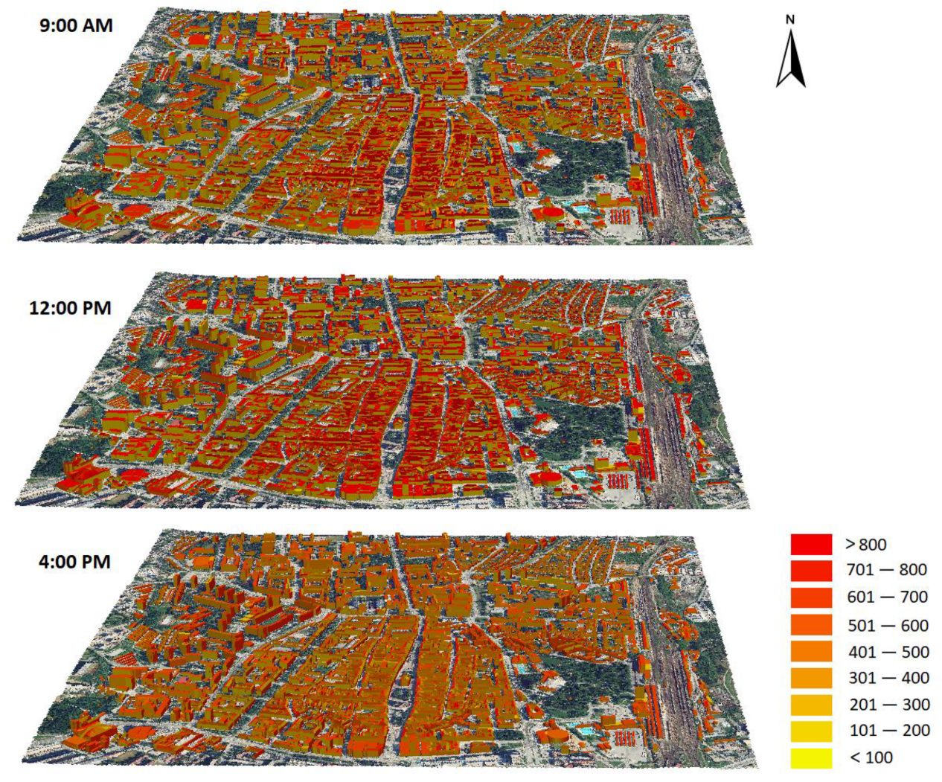
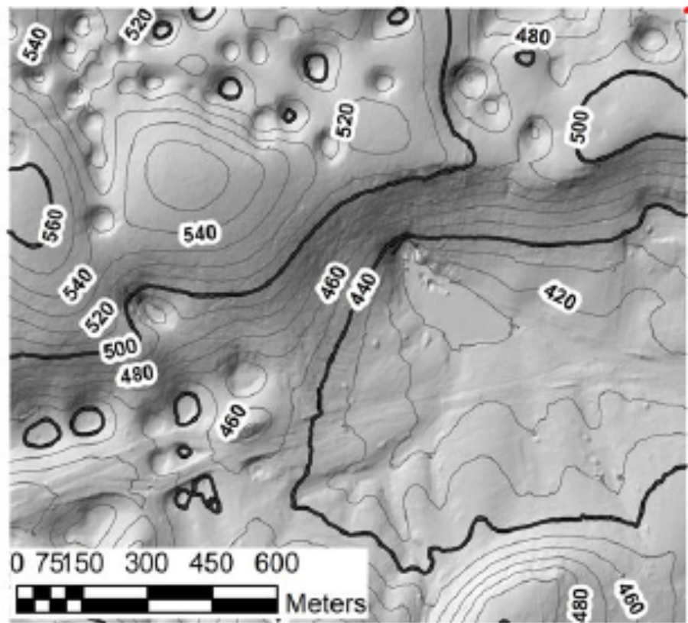
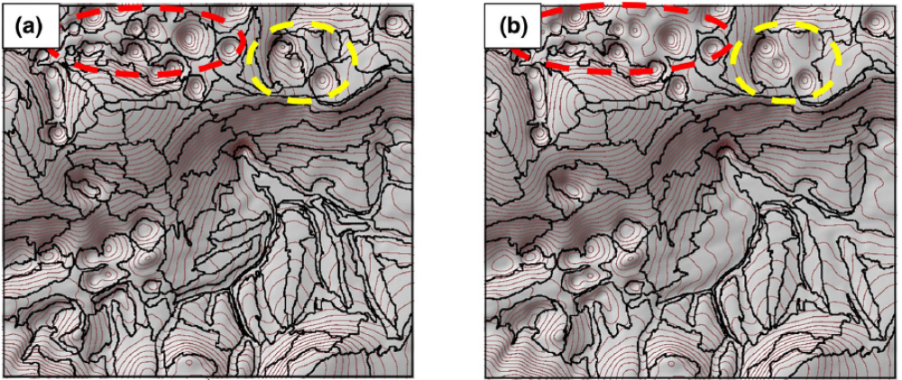
ODDELENIE GEOINFORMATIKY
Zamestnanci
Výučba
Vedúci oddelenia:
Bakalársky stupeň
Magisterský stupeň
Výučba v teréne
Výber z predmetov
Výber z predmetov
Výber z predmetov
doc. Mgr. Michal GALLAY, PhD.
Kontakt:
michal.gallay@upjs.sk
tel.: 055 234 2453
miestnosť: SJ2O16
Zameranie:
fyzická geografia, digitálne modelovanie terénu, diaľkový prieskum Zeme
Pracovníci:
Kartografia a geoinformatika
Úvodný kurz kartografie poskytuje študentom základné informácie o spôsobe znázornenia krajinných objektov a javov do mapy, matematickej kartografii.
Priestorové analýzy a modelovanie
Študenti si rozširujú teoretické základy pre priestorové analýzy a modelovanie javov v GIS. Na cvičeniach zároveň nadobúdajú v tejto oblasti aj praktické zručnosti.
Metódy zberu geopriestorových dát
Študenti realizujú bodové merania pomocou geodetických prístrojov. Výsledkom sú bodové polia reprezentujúce krajinné prvky, ktoré sú vizualizované v podobe topografickej mapy.
prof. Mgr. Jaroslav HOFIERKA, PhD.
Kontakt:
jaroslav.hofierka@upjs.sk
tel.: 055 234 2458
miestnosť: SJ2O21
Zameranie:
geoinformatika, priestorové modelovanie, open source GIS
Mgr. Michaela NOVÁKOVÁ, PhD.
Kontakt:
michaela.novakova@upjs.sk
tel.: 055 234 2459
miestnosť: SJ2O22
Geografické informačné systémy
Základnou zručnosťou geografa je práca s priestorovými dátami pomocou geografických informačných systémov. Študenti nadobudnú vedomosti a zručnosti potrebné pre tvorbu geopriestorovej databázy, základné geoprocesné operácie a tvorbu kartografických výstupov.
Informačné systémy o území
Študenti sa oboznámia so základnou štruktúrou a zložkami informačných systémov o území geografického typu, ako aj o používaných informačných systémoch o území v rôznych oblastiach štátnej správy a súkromnom sektore.
Letecké laserové a hyperspektrálne skenovanie
Zber údajov o krajine sa v súčasnosti vykonáva pomocou moderných metód a zariadení. Študenti získajú praktické zručnosti v spracovaní, analýze a vizualizácií údajov z leteckého laserového a hyperspektrálneho skenovania.
Zameranie:
priestorové analýzy, geografické informačné systémy
Mgr. Katarína ONAČILLOVÁ, PhD.
Kontakt:
katarina.onacillova@upjs.sk
tel.: 055 234 2459
miestnosť: SJ2O22
Zameranie:
diaľkový prieskum Zeme, geopriestorové modelovanie
Mgr. Ján ŠAŠAK, PhD.
Metódy diaľkového prieskumu Zeme
Množstvo geopriestorových údajov sa v súčasnosti získava pomocou bezkontaktných mapovacích metód a zariadení, ktoré dokážu mapovať veľké územia rýchlo a v pravidelných intervaloch. Študenti získajú informácie o princípe a možnostiach využitia metód diaľkového prieskumu Zeme, ako aj praktické zručnosti v oblasti spracovania a vizualizácie údajov diaľkového prieskumu Zeme.
Globálne navigačné satelitné systémy
Študenti sa oboznámia so zložkami, technickou špecifikáciou a princípmi získavania 3D geopriestorových údajov pomocou globálnych navigačných satelitných systémov (GNSS). Taktiež nadobudnú praktické zručnosti v oblasti používania GNSS v teréne, v oblasti spracovania získaných údajov a vyhodnotenia ich presnosti.
Bezpilotné letecké systémy
Bezpilotné letecké systémy predstavujú dostupnú alternatívu ku štandardným leteckým nosičom, ktoré zabezpečujú zber údajov o krajine. V rámci predmetu študenti nadobudnú teoretické poznatky o princípoch fungovania a prevádzky bezpilotných leteckých zariadení, ako aj praktické zručnosti v ovládaní týchto zariadení
a v spracovaní údajov nimi získaných.
Kontakt:
jan.sasak@upjs.sk
tel.: 055 234 2459
miestnosť: SJ2O22
Zameranie:
geografické informačné systémy, digitálne modelovanie krajinných povrchov, laserové skenovanie
Veda a výskum
Vybrané projekty:
European Space Agency - URBANA: Development and Verification of Urban Analytics
APVV-24-0265: 3D technológie a metódy strojového učenia pre environmentálny monitoring a hodnotenie kvalitatívneho stavu riek
APVV-23-0210: Prehrievanie mesta: dôsledky, zmierňovanie a percepcia
APVV-22-0024: Fyzikálna geomorfometria pre fyzickogeografický výskum
VEGA 1/0780/24: Kombinácia lidarových a hyperspektrálnych dát s metódami strojového učenia pre zlepšenie klasifikácie krajinnej pokrývky
VEGA 1/0085/23: Modelovanie mestských ostrovov tepla pomocou geopriestorových nástrojov
Vybrané oblasti výskumu:
Laserové skenovanie
a kartografická vizualizácia jaskynných priestorov
Detailné modelovanie dynamiky reliéfu
Aktívny zosuv na rieke Belá
Modelovanie a vizualizácia objemových zmien zosuvu
ŠUPINSKÝ, J., KAŇUK, J., NOVÁKOVÁ, M., HOCHMUTH, Z. (2022). LiDAR point clouds processing for large-scale cave mapping: a case study of the Majko dome in the Domica cave. Journal of Maps.
RUSNÁK, M., KAŇUK, J., KIDOVÁ, A., ŠAŠAK, J., LEHOTSKÝ, J., PÖPPL, R., ŠUPINSKÝ, J. (2020). Channel and cut-bluff failure connectivity in a river system: Case study of the braided-wandering Belá River, Western Carpathians, Slovakia. Science of The Total Environment, 733, 139409.
Modelovanie slnečného žiarenia v urbánnom prostredí
Viacmierkové modelovanie a segmentácia reliéfu
Modelovanie teploty krajinných povrchov
Simulácia oslnenia na 3D modeloch budov
Reliéf Silickej planiny
Segmentácia reliéfu Silickej planiny
HOFIERKA, J., BOGĽARSKÝ, J., KOLEČANSKÝ, Š., ENDEROVA, A. (2020). Modeling Diurnal Changes in Land Surface Temperature in Urban Areas under Cloudy Conditions. ISPRS Int. J. Geo-Inf., 9, 534.
KOLEČANSKÝ, Š., HOFIERKA, J., BOGĽARSKÝ, J., ŠUPINSKÝ, J. (2021). Comparing 2D and 3D Solar Radiation Modeling in Urban Areas. Energies, 14 (24), 8364.
POPOV, A., MINÁR, J., GALLAY, M. (2021). Multiresolution land surface segmentation and generalization of DEM: searching for optimal settings. Transactions in GIS, 25, 5, 2376-2393.

